Slide 1
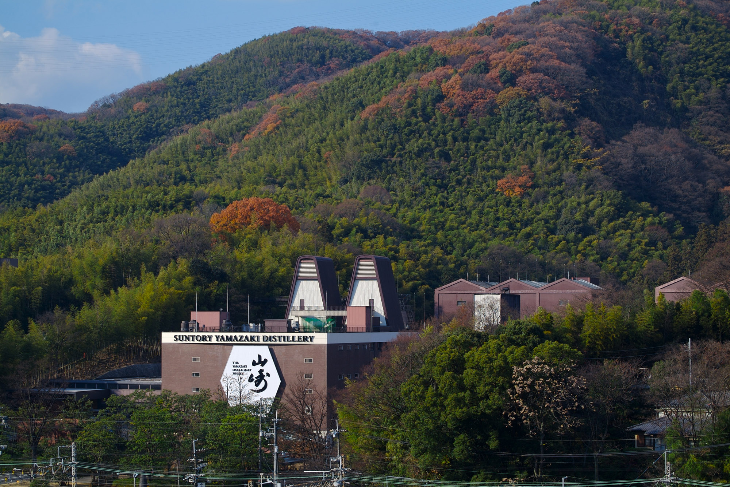
ウイスキーテイスティングセミナー
---ウイスキーの魅力と不思議---
２０１７．８．６
サントリー名誉チーフブレンダー
輿水 精一

Slide 2
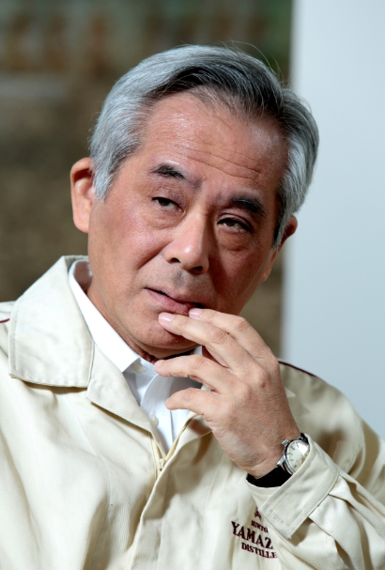
輿水精一 （こしみず せいいち）
１９４９年生まれ 山梨県出身
１９７３年 サントリー入社 多摩川工場配属
１９７６年 中央研究所、酒類食品研究所でｳｲｽｷｰの貯蔵、
熟成の研究に従事
１９８５年 山崎ディスティラリー(現山崎蒸溜所)へ(貯蔵担当)
１９９１年 洋酒研究所ブレンダー室へ
１９９６年 ブレンダー室主席ブレンダー
１９９９年 ブレンダー室チーフブレンダー
２０１４年 名誉チーフブレンダー
２０１５年 Ｗｈｉｓｋｙ Ｍａｇａｚｉｎｅ誌の『ＨＡＬＬ of ＦＡＭＥ』入り 現在にいたる
＜現在の活動＞
・関西大学客員教授
・山梨大学客員教授
・やまなし大使
・株式会社ハセラボ 代表取締役副社長

Slide 3
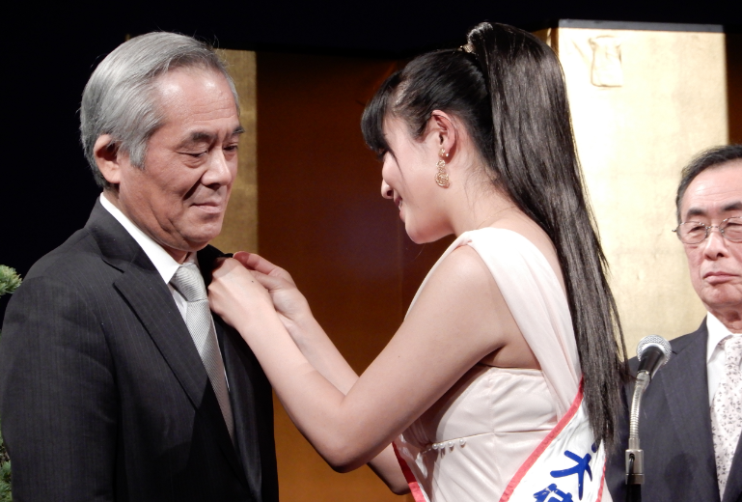
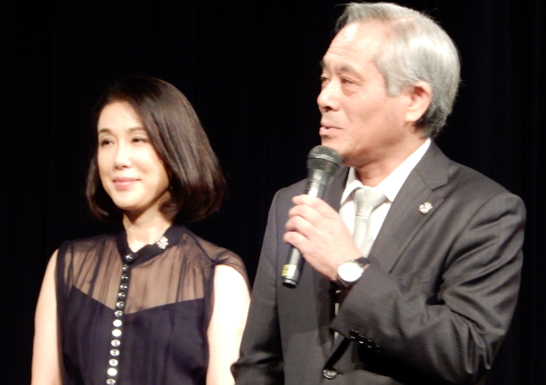
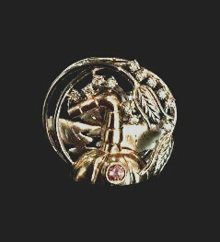
ア・マン・オブ・ジュエリー賞

Slide 4
１．ウイスキーとは
２．ウイスキーの今
３．日本のウイスキーの発展の歴史
４．世界一という評価の背景
５．これからのウイスキー
本日の内容

Slide 5
●世界的に注目されているシングルモルトって何？
●ウイスキーの語源をたどると“命の水”
●ウイスキーは身体にやさしいお酒
●長生き植物の恩恵を受けたウイスキー
１．ウイスキーとは

Slide 6
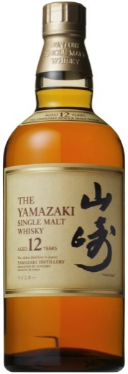
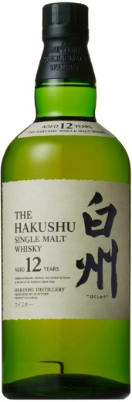

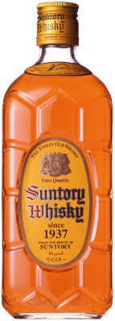
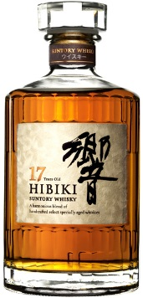
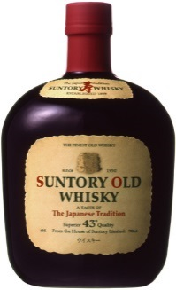
シングルモルトウイスキーって何？
《モルトウイスキー原酒》
シングルモルトウイスキー
単一蒸溜所の原酒
のみでつくられた
モルトウイスキー
大麦
単式蒸溜器
《グレーンウイスキー原酒》
ブレンデッドウイスキー
モルトウイスキーと
グレーンウイスキー
をブレンドして
つくられたウイスキー
とうもろこし
などの穀類
連続式
蒸溜機
Notes:
・ウイスキーは大きく分類すると「モルトウイスキー」と「グレーンウイスキー」に分かれます。
・「モルトウイスキー」は大麦を原料とし、単式蒸溜器で蒸溜した後、樽で熟成されてつくられ、
香り豊かで、個性的な味わいが特徴です。
・一方「グレーンウイスキー」はとうもろこしなどの穀類を原料とし、連続式蒸溜器で蒸溜した後、
樽で熟成されてつくられ、軽やかですっきりとした味わいが特徴です。
・「モルトウイスキー」はさらに「シングルモルトウイスキー」と「ピュアモルトウイスキー」に分けることができます。
・「シングルモルト」は単一の蒸溜所の原酒のみでつくられたモルトウイスキーのことで、
山崎蒸溜所の原酒のみでつくられた「山崎１２年」や白州蒸溜所の原酒のみでつくられた「白州」などがあります。
・「ピュアモルト」は複数の蒸溜所のモルト原酒からつくられたウイスキーで、例えば
「北杜１２年」は山崎蒸溜所、白州蒸溜所それぞれのモルトウイスキー原酒が使われてます。
・そして、最後が「ブレンデッドウイスキー」
「ブレンデッドウイスキー」はモルトウイスキーとグレーンウイスキーをブレンドしてつくられます。
香り豊かで個性的なモルトウイスキーと軽快なグレーンウイスキーをブレンドすることにより、
洗練された、まろやかな香り高い味わいになります。

Slide 7
ウイスキーの語源をたどると“命の水”
563年に聖ｺﾛﾝﾊﾞがｱｲﾙﾗﾝﾄﾞから
ｽｺｯﾄﾗﾝﾄﾞにｳｲｽｷｰづくりを伝えた
という説も
世紀
１０
１２
１５
１８
１９
２０
錬金術師による蒸溜酒の創製
アイルランドにウイスキーらしきものが存在（1172）
（イングランド・ヘンリー2世のアイルランド遠征記）
スコットランド・大蔵省の記録に初めてウイスキー登場（1492）
密造時代（樽貯蔵による熟成効果の発見）
連続蒸溜器の発明（1826）→グレーンウイスキーの誕生
ブレンデットウイスキーの誕生（1860）
ウイスキー裁判（1909）
サントリー山崎工場建設（1923）
Aqua vitae として登場
Aqua vitae
Uisge beatha
Usque baugh
Whiskie
Whisky
Notes:
★ウイスキーの歴史についてはさらっと説明
蒸溜器は１０C頃錬金術師が発明したとされている。
ウイスキーの記録が始めて記録に登場するのは１５Ｃにスコットランドの
大蔵省がウイスキーに使用する麦芽に税金をかけたという記録。その頃は
貯蔵せずに飲んでいたが、税金逃れに山奥の洞窟に隠しておいたものが
美味しくなったことから樽貯蔵の効果が発見されたという話は良く知られて
いる。連続式蒸溜器の発明によりブレンデッドウイスキーが誕生、スコット
ランドからイギリスへと広まっていった。（それまではスコットランドの地酒
であった。）
１９０９年のウイスキー裁判によりブレンデッドウイスキーもウイスキーと認
められ、この時にウイスキーの定義が決まったと言える。
ブレンデッドウイスキーは第一次世界大戦を契機に、２０Ｃに入って世界的
に普及した。１９２３年には山崎蒸溜所が設立されており、現在のスコッチ
ウイスキーの形が定まったのとほぼ同時期にジャパニーズウイスキーも誕
生している。

Slide 8
ウイスキーは体にやさしいお酒！
蒸溜に
由来
ｳｲｽｷｰは 低カロリー・糖質ほとんどゼロ！
1
ｳｲｽｷｰは プリン体 がほとんどない！
2
※ 更に長期にわたる樽熟成により
熟成に
由来
ｳｲｽｷｰに ポリフェノール！
3
ｳｲｽｷｰの香りで リラックス！
4
ｳｲｽｷｰには メラニン色素抑制成分が！
5
Notes:
◆ウイスキーと健康情報を整理すると、蒸溜に由来する焼酎と同様の効果と
ウイスキーならではの樽熟成（ポリフェノール）に由来する効果があります。

Slide 9

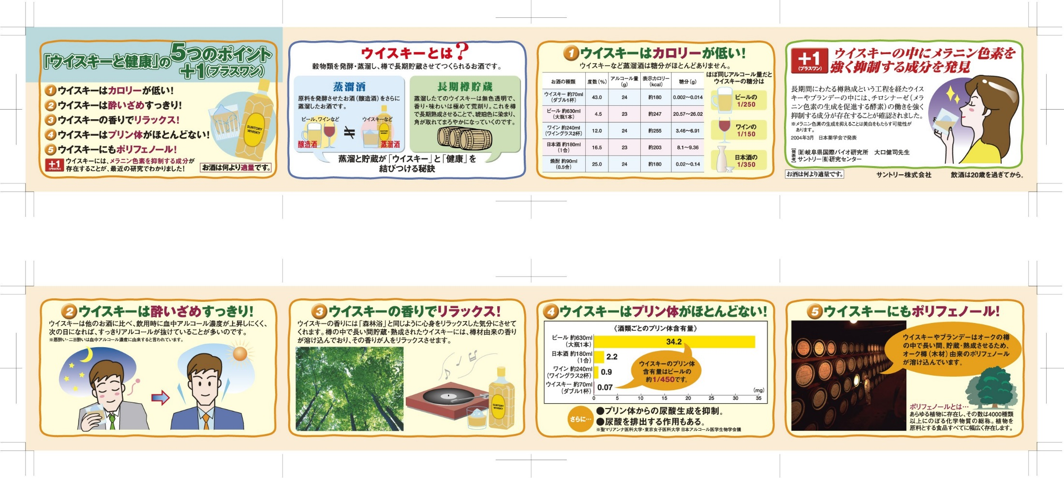

Slide 10
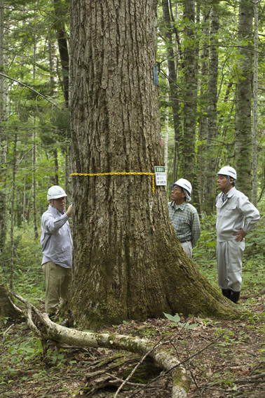
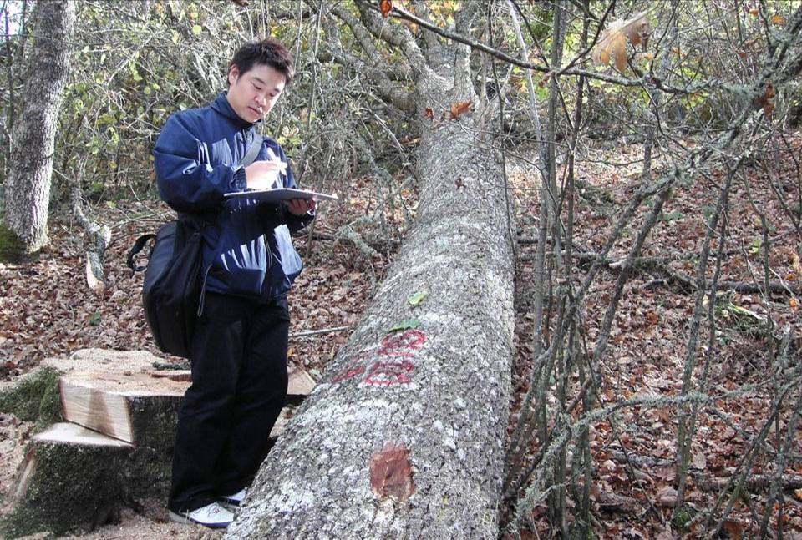
長生き植物の恩恵を受けたウイスキー
製樽用の木材の選定、調達
ミズナラの選別風景
スパニッシュオークの調査

Slide 11
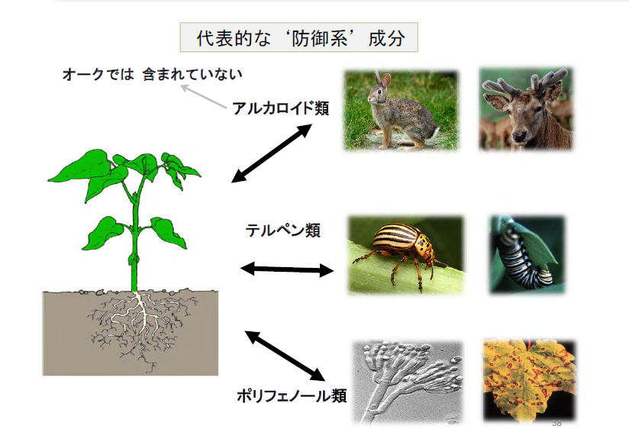

長生き植物の恩恵を受けたウイスキー

Slide 12
●オークションで注目される日本のウイスキー
●古いウイスキーは眠っていませんか？
●日本のウイスキーに世界一の評価
●見学者の３割は外国人
２．ウイスキーの今

Slide 13

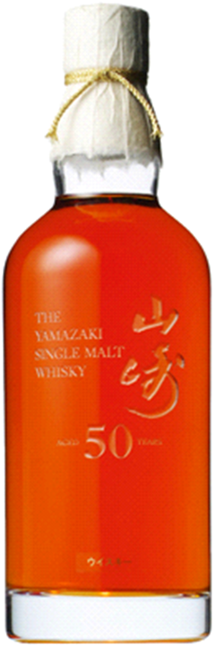
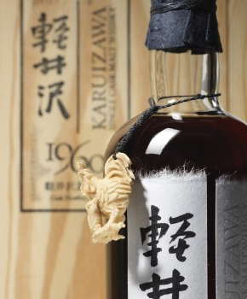
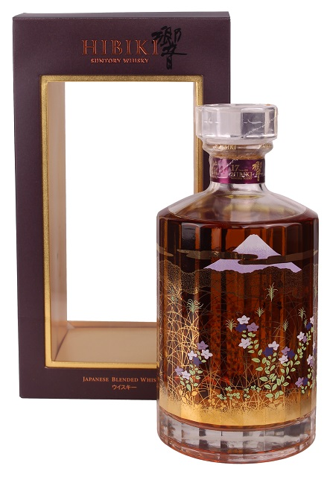

オークションで注目される日本のウイスキー
Japanese whiskies see ‘fantastic’ results
１
１
Karuizawa sets world record at auction
A 1960 bottle of Karuizawa sold for HK$918,750 at Bonhams’ Friday auction
– the most ever paid for a single bottle of Japanese whisky.

Slide 14
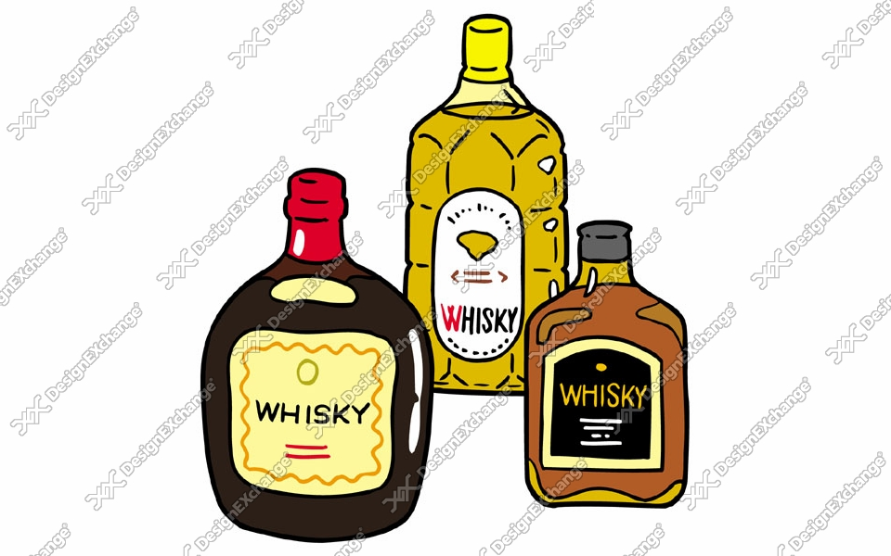
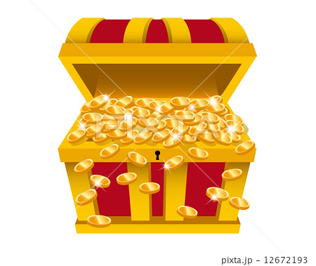
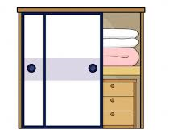

古いウイスキーは眠っていませんか？

Slide 15
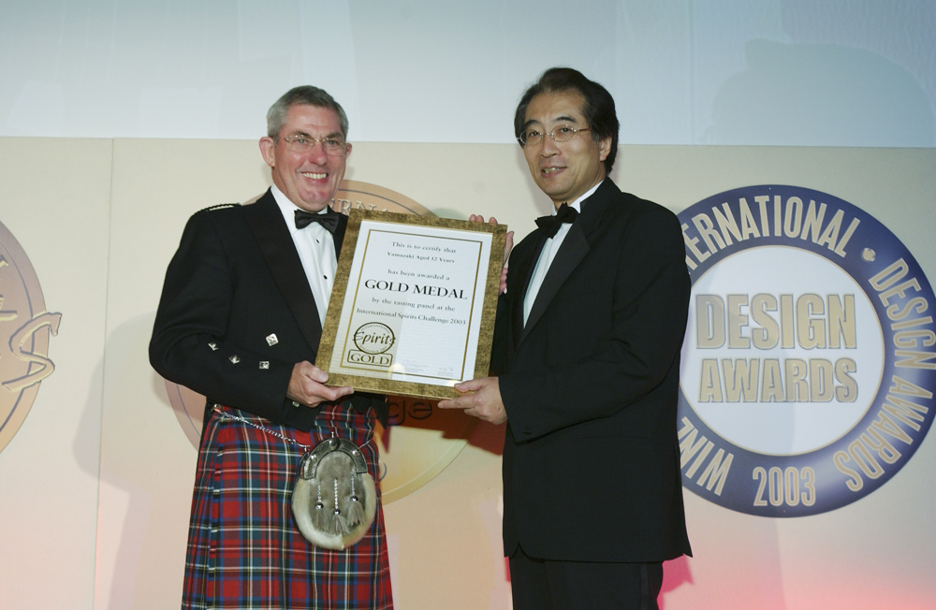
2003年 ISC で山崎12年が日本初の金賞

Slide 16
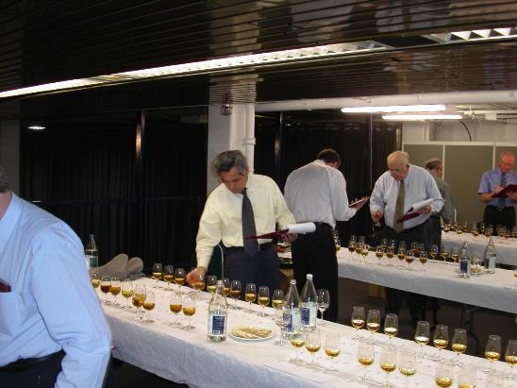
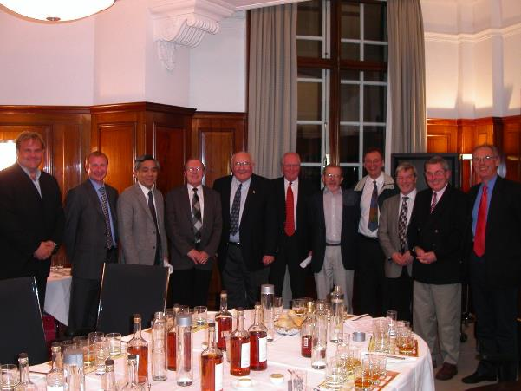
International Spirits Challenge（ISC)
審査員の勉強会
審査風景

Slide 17
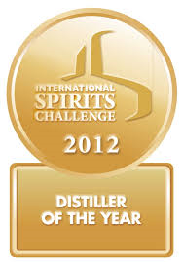
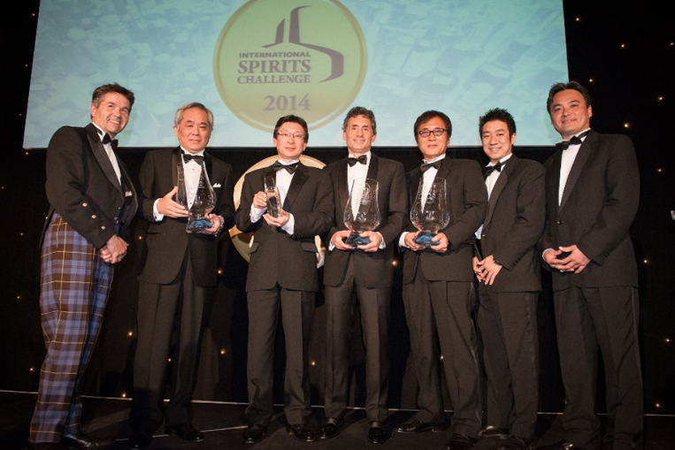
日本のウイスキーに世界一の評価
Notes:
サントリーウイスキー「響21年」
酒齢21年以上の超長期熟成のモルト原酒と、それにあわせて円熟グレーン原酒を入念に吟味し、丁寧にブレンドしました。極めてフルーティで甘美な花を想わせる熟成香となめらかな口あたりが特長です。21年ものならではの重厚なコシや気品のあるコクと、奥ゆきのある長い余韻をお楽しみいただけます。（700ml 20,000円※）
※希望小売価格（税別）。なお、価格は販売店様の自主的な価格を拘束するものではありません。
「ノブ クリーク シングルバレル リザーブ」（日本未発売）
一樽一樽手作業で厳選したシングルバレル（単一樽）からとれる原酒のみを使用しました。力強い熟成感が感じられる赤みがかった琥珀色のバーボンウイスキーです。9年という歳月をかけて熟成させたバニラやキャラメルを想わせる甘い香味と、かすかなスモーキー香が心地よい余韻として感じられる飲みやすい味わいが特長です。

Slide 18
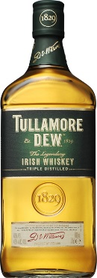
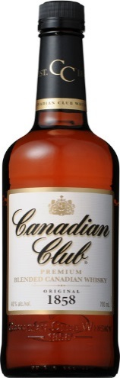
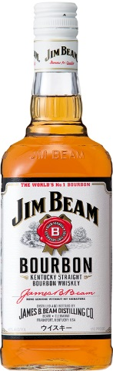
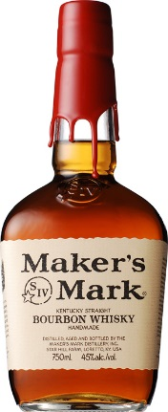
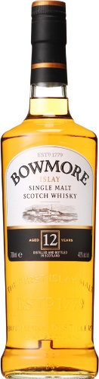
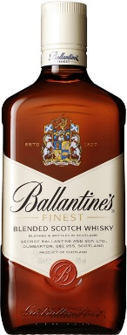
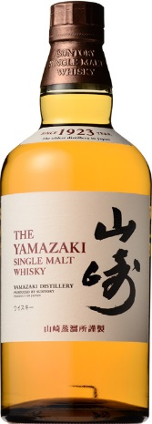
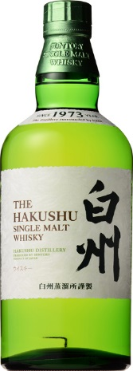
世界の五大ウイスキー
12世紀大麦を蒸溜した記録
19世紀～
ｱｲﾘｯｼｭｳｲｽｷｰ
ｶﾅﾃﾞｨｱﾝｳｲｽｷｰ
ｱﾒﾘｶﾝｳｲｽｷｰ
ｽｺｯﾁｳｲｽｷｰ
19世紀～
15世紀 スコットランド王室に出納記録18世紀樽熟成発見
19世紀後半ﾌﾞﾚﾝﾃﾞｯﾄﾞｳｲｽｷｰ
ｼﾞｬﾊﾟﾆｰｽﾞｳｲｽｷｰ
1924年山崎蒸溜所～
Notes:
・ここで世界のウイスキーについて触れたいと思います。
・１２世紀のアイルランドに「大麦から蒸溜した酒」を飲んでいるという記述が
残っていますが、これがウイスキー最古の記録のようです。
（・スコットランドではウイスキーに関する最古の文献は1494年のものが残っている）
・１８世紀初頭、英国政府の課した蒸溜業者に対する麦芽税への反発から
スコットランドでは密造酒づくりが行われるようになり、その結果樽貯蔵による熟成が発見されました。
（・１９世紀になると連続式蒸溜器が発明され、穀類を原料とするグレーンウイスキーが
つくられるようになりました。）
（・１８５３年、グレンリベットのモルトウイスキーとグレーンウイスキーをブレンドした、まったく
新しい味のブレンデッドウイスキーを発売しました。ブレンデッドウイスキーの誕生です。
今から約１５０年前のことです。）
・ブレンドによって洗練されたまろやかな香味のウイスキーは、たちまち
イングランド全土に広がり、欧米諸国でも人気を経て世界へ広がっていきました。
今では５大ウイスキーと呼ばれる「スコッチ」「アイリッシュ」「アメリカン」「カナディアン」「ジャパニーズ」だけでなく、様々な地域でウイスキーがつくられ始めています。

Slide 19
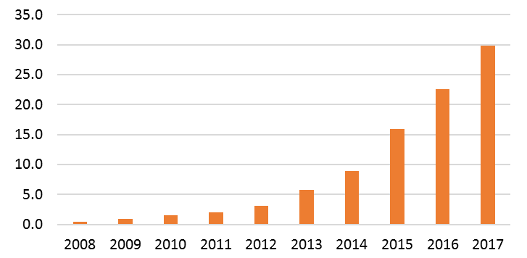
急増する外国人来場者（山崎蒸溜所）
■ツアー参加率の推移（イヤホンガイド貸出数÷有料ツアー参加者にて試算）
（％）
1-６月
■国別実績TOP5
アメリカ31％ 香港12％ オーストラリア11％ シンガポール7％ カナダ4％

Slide 20
●民の力が生み育てた日本のウイスキー産業
●宣伝広告から見たウイスキー市場の発展
●ウイスキーはストレートで飲むもの？
●ガラパゴス的発展を遂げた日本のウイスキー
３．日本のウイスキーの発展の歴史

Slide 21
民の力が生み育てた日本のウイスキー産業
１４世紀 琉球に蒸溜技術伝来、泡盛の製造始まる
１５世紀 焼酎に関する落書き発見（鹿児島県大口市郡山八幡神社）
１８５３ 黒船浦賀に投錨、浦賀奉行にウイスキーを供した
１８７０ 甲府の山田宥教と詫間憲久がワインを醸造
横浜山手でビールがつくられる（日本初）
１８７７ 山梨勝沼に大日本山梨葡萄酒会社が設立
１８８５ ジャパンブルワリーの設立（岩崎弥之助の出資）
１９１８ 竹鶴政孝がスコットランド留学
１８２３ 鳥井信治郎日本初の本格蒸留所の建設（山崎）
１８２９ 国産第一号ウイスキー『白札』発売

Slide 22
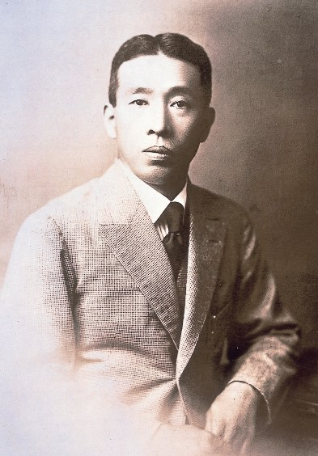
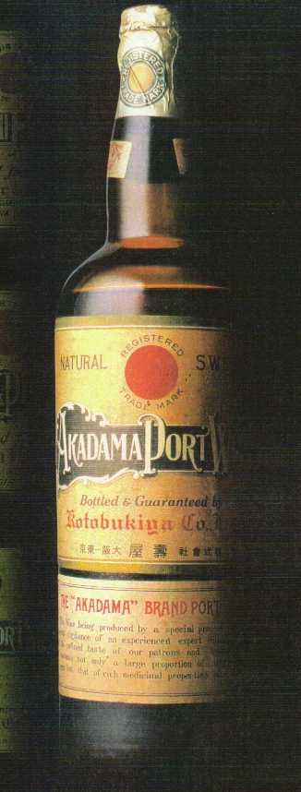
起業家 鳥井信治郎
醒めよ人、
舶来盲信の時代は去れり
醉はずや人、
吾に国産至高の美酒
サントリーウイスキーはあり！
日本人の味覚にあうウイスキーをつくる
Notes:
・サントリーの創業者である鳥井信治郎は、樽に入れたリキュール用のアルコールの時間による変化や
コクのあるまろやかな味わいをみて、「いつかウイスキーの時代が来る自分の手で本格的な国産ウイスキーをつくりたい」
という強い思いを抱きました。
・１９２３年寿屋の全役員の反対を押し切り、京都郊外山崎の地に日本初のウイスキー蒸溜所の着工をはじめました。
・こうして、ジャパニーズ・ウイスキーの歴史ははじまりました。
ウイスキーづくりをはじめた当時から樽・熟成へのこだわりをもっていたのです。

Slide 23
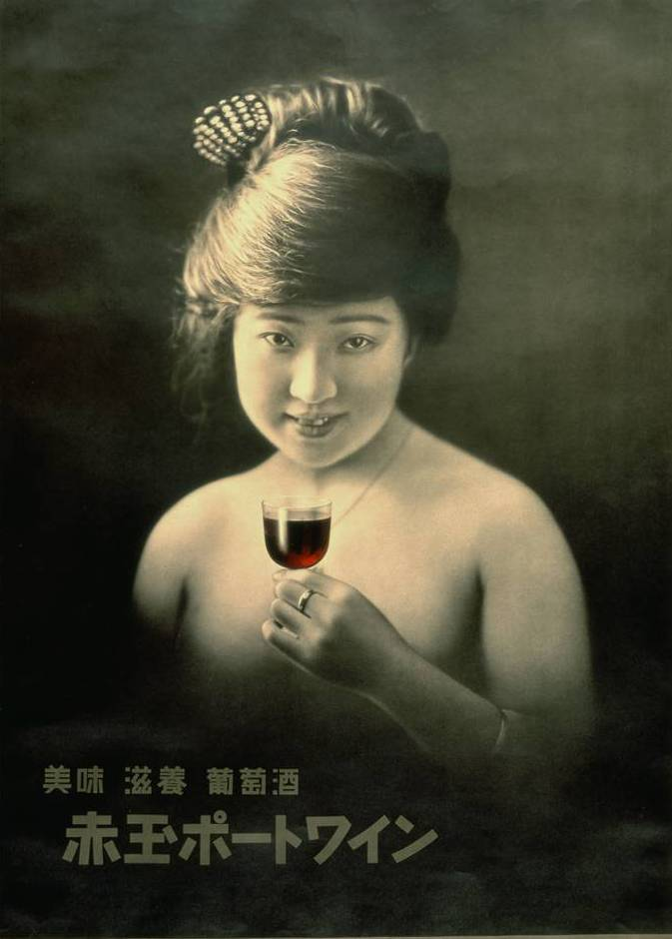
赤玉ポートワインの成功

Slide 24
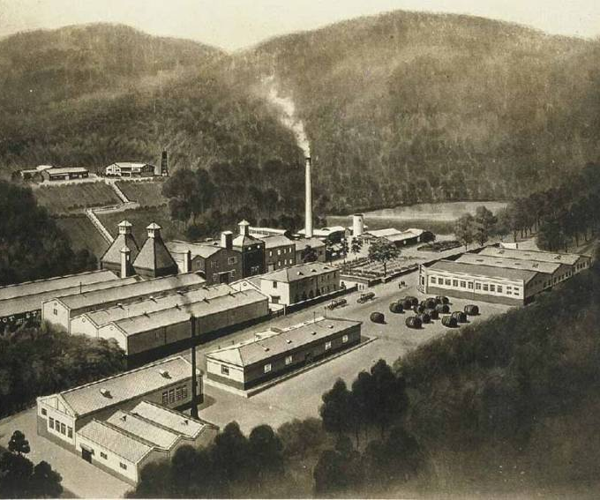
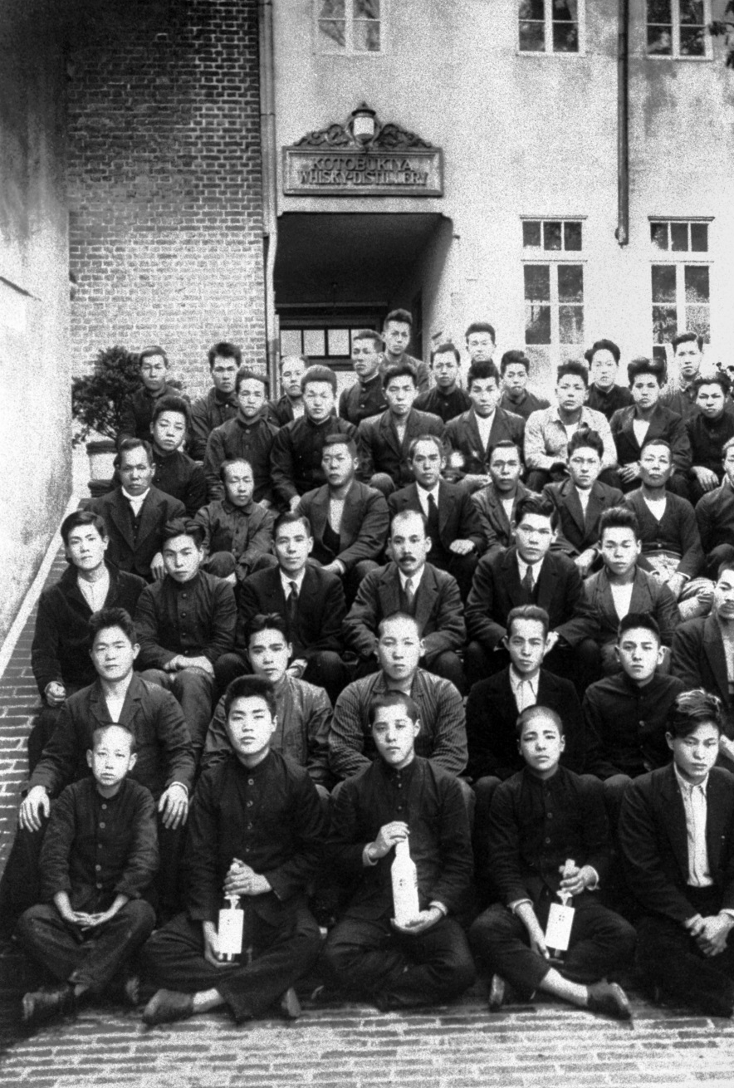
日本最古の蒸溜所 山崎蒸溜所
1923年建設着工（信治郎45歳） 1924年蒸溜開始

Slide 25
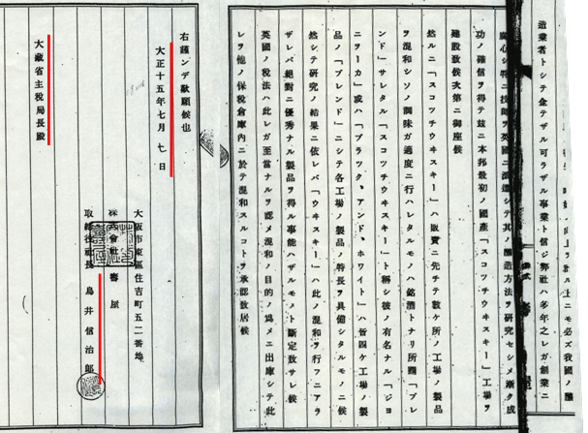
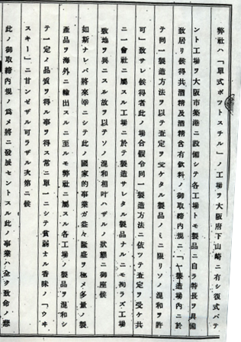
日本のウイスキーづくりの始まり

Slide 26
ウイスキー類の総市場の推移
出典：酒販ニュース（２０１０年５月１日号）

Slide 27
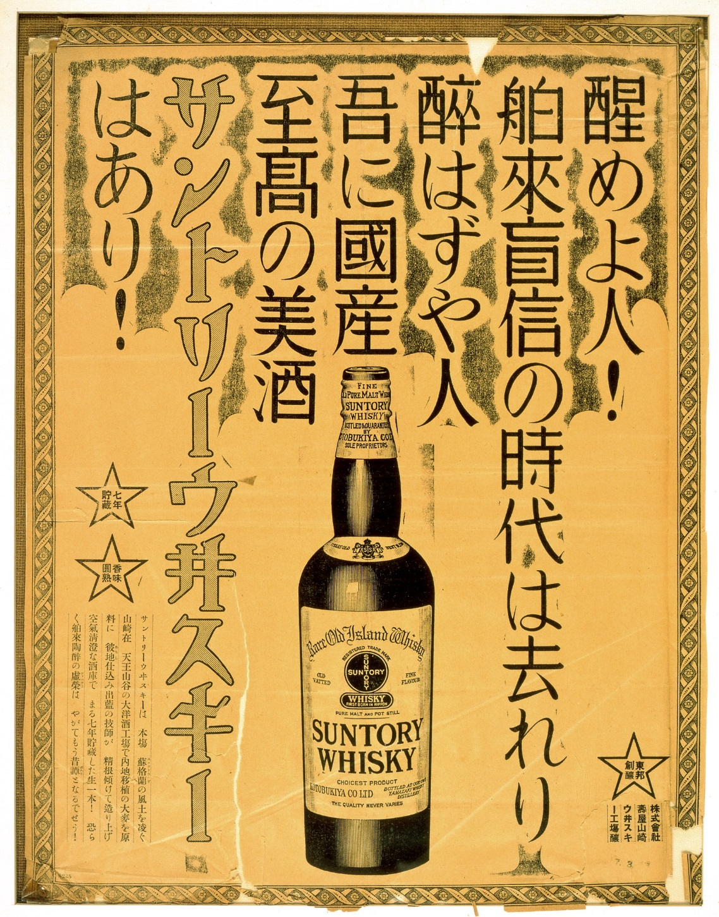
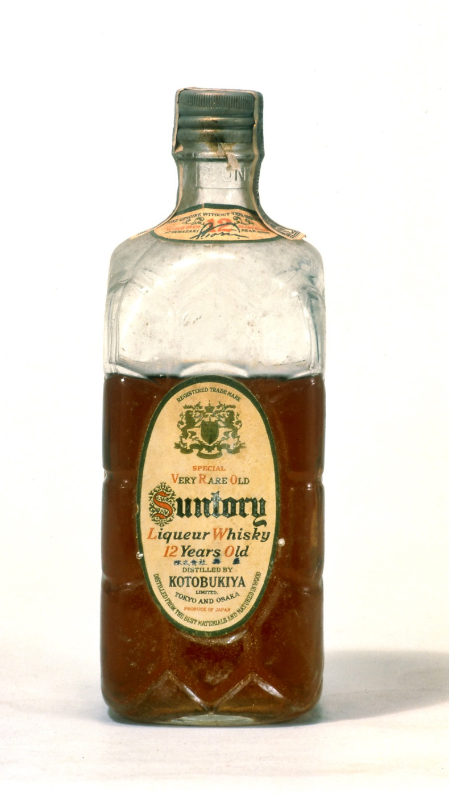
国産第一号ウイスキー 白札と角瓶

Slide 28
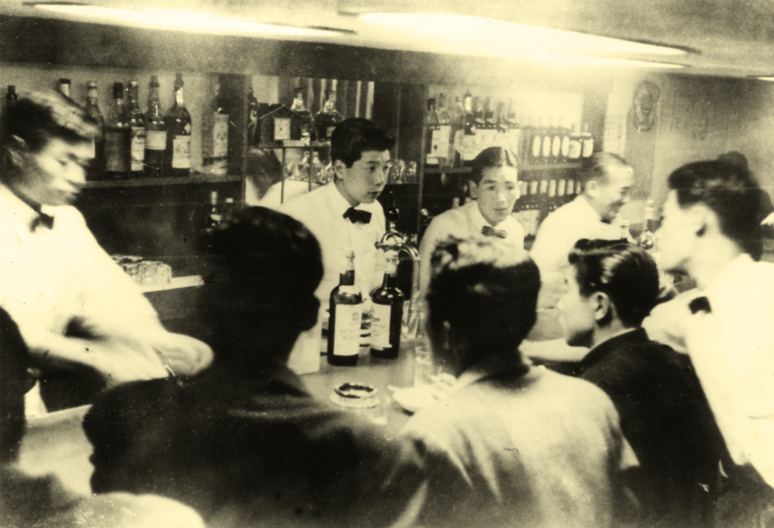
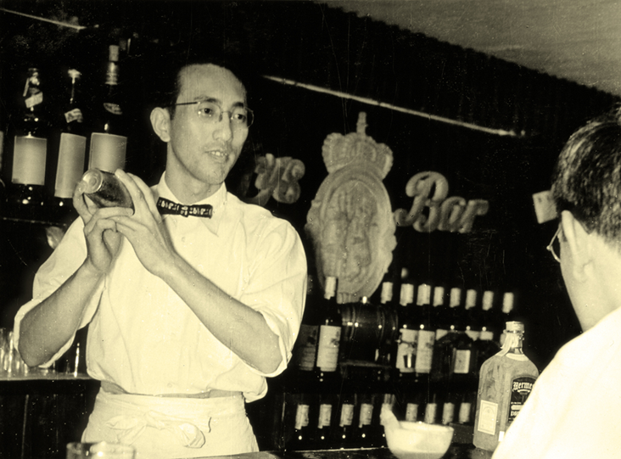
トリスバー誕生とハイボール時代の到来
１９５５年頃のトリスバー

Slide 29
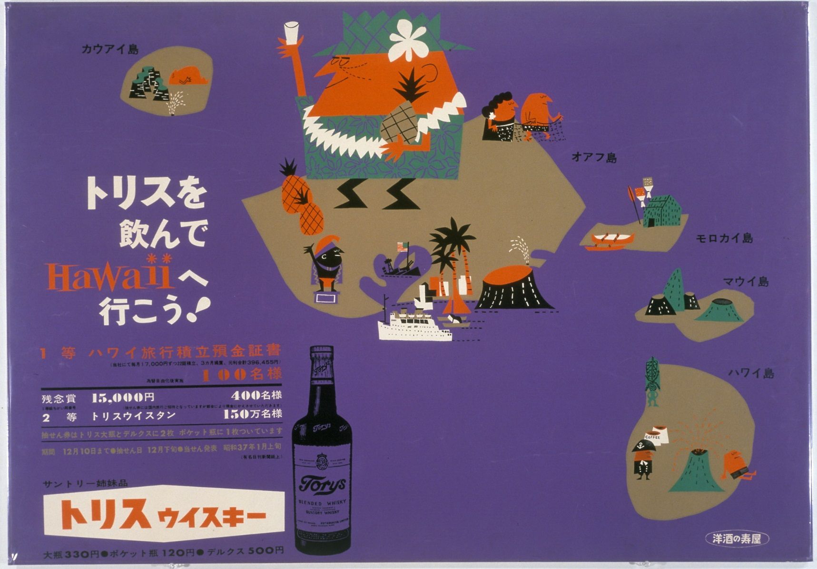
人間らしくやりたいな
開高健（トリス）
トリスによるウイスキーの大衆化
トリスを飲んでハワイへ行こう！
サントリー百年誌 １２４頁
人間らしくやりたいな

Slide 30
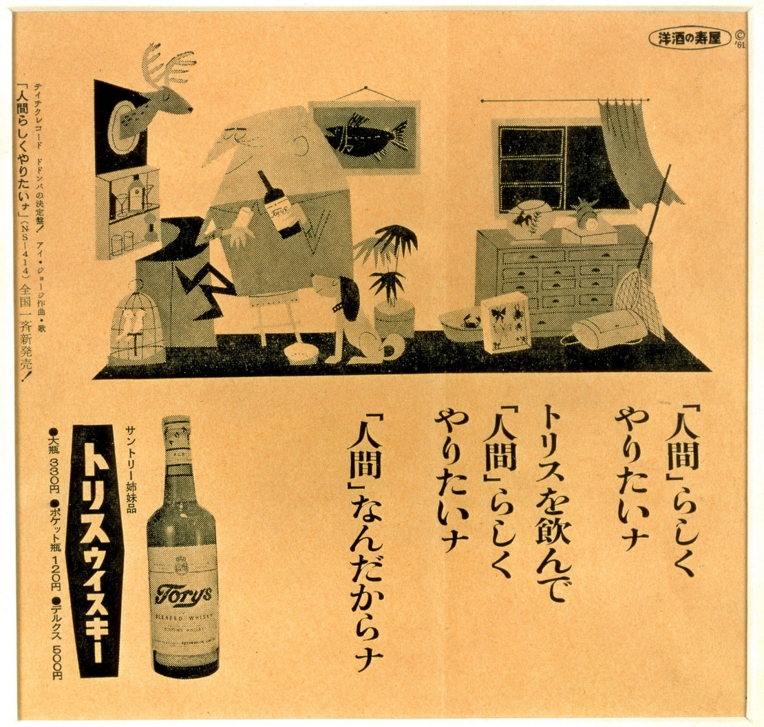
人間らしくやりたいナ（開高健）

Slide 31
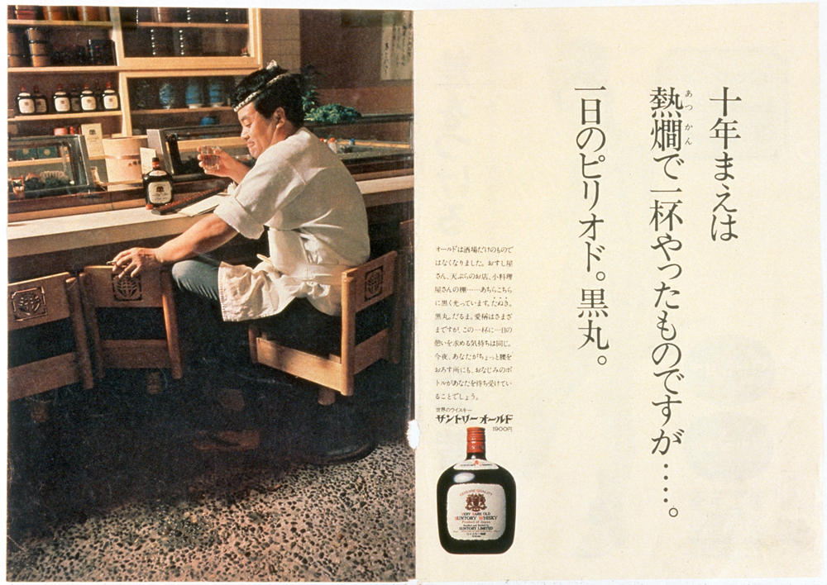
ピークを迎えた日本のウイスキー市場

Slide 32
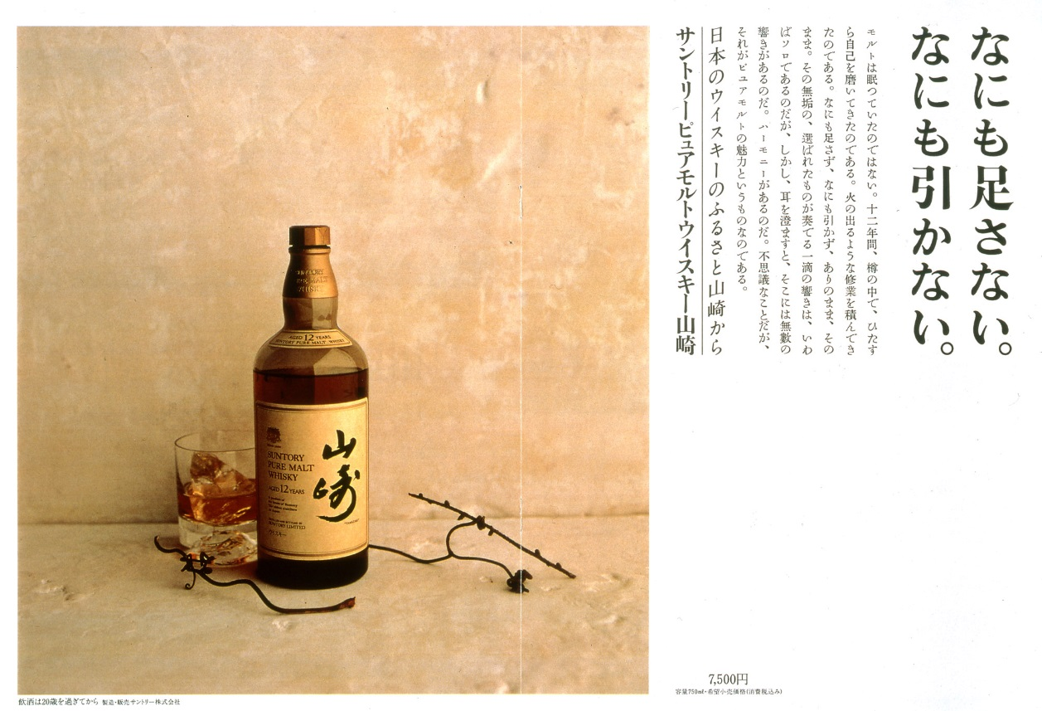
個性化の時代へ

Slide 33
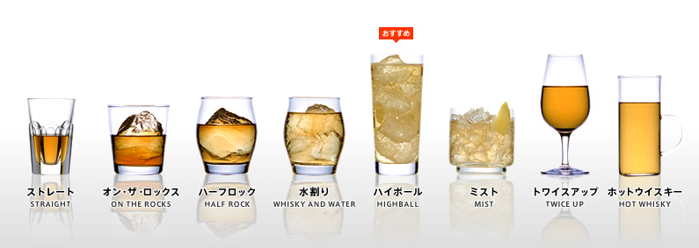
ウイスキーはストレートで飲むもの？
ｳｲｽｷｰの特長
① 長期の樽熟成に由来し、香味の幅が大きい
② アルコール度数の調整できる幅が大きい
③ 水・ソーダ・ジンジャーエールなどで割って楽しめる
水やソーダで割ることで香味の特徴が際立つ
Notes:
ウイスキーは様々な飲み方で楽しんでいただけますが、
今日はハイボールについて話をします。

Slide 34

ｶﾞﾗﾊﾟｺﾞｽ的発展を遂げた日本のｳｲｽｷｰ

Slide 35





日本でのウイスキーの飲まれ方

Slide 36



相性のよいフード
ウイスキーと食との相性
味わいの特長
製造上の特長
原料・
仕込・発酵
・スモーキー
・香ばしさ
・穀物様
・クリーミー
・燻製、焼きもの、炙りもの、ハーブ
・味噌、醤油
・焼きおにぎり
・チーズ
蒸溜
・クリスピー
（直火由来）
・焼きもの、揚げもの
樽熟成
・華やかな香り
・甘み
・樽の香り
・ほろ苦さ
・香草系野菜、ハーブ
・チョコレート
・ナッツ
・揚げもの、スパイシー
Notes:
（要注意シート：話すぎるとまずい）
＊さっと流す。
キーワードを理解してマリアージュすることで
本当に幸せなひとときが楽しめるようになります。

Slide 37















ハイボールと食のマリアージュ
油（揚げ物・炒め物）
ｳｲｽｷｰの香味は油になじみやすい！
発酵食品（調味料）
ｳｲｽｷｰも発酵食品。共通の香味が互いを見事に結びます！
ｽﾊﾟｲｽ・ﾊｰﾌﾞ類
ｽﾊﾟｲｼｰな香味がｳｲｽｷｰの甘さをさらに引き出します！

Slide 38
●キーワードは日本
●貯蔵期間は長ければ良いわけではない
●継承すべきものと革新すべきもの
●神は細部に宿るもの
●ブレンドとは？ ・・・優等生ばかりでは面白くない
４．世界一という評価の背景

Slide 39








良質な水
Notes:
山崎蒸溜所近くに水無瀬神宮がある。境内の手水鉢に注ぐ水が『銘水百選』のひとつとなっており、山崎周辺は銘水の地として知られている。また山崎駅の前には千利休が豊臣秀吉のためにお茶を立てた茶室『待庵』がある。

Slide 40



湿潤な気候風土
Notes:
三川合流について。三川合流近辺の川面から霧が生じる様は、昔も今も変わりません。この湿潤な風土が盛るとウイスキーの樽貯蔵には最適といえ、長い年月の熟成によって麗しい香味を生みます。

Slide 41





豊かな四季の変化
Notes:
日本独特の風土が日本独特のウイスキーを生みます。

Slide 42




ウイスキーの製造工程
ﾓﾙﾄ
ｳｲｽｷｰ
モルトウイスキー
麦芽
仕込
発酵
蒸溜
貯蔵
ﾊﾞｯﾃｨﾝｸﾞ
後熟
麦汁
もろみ
ニューポット
ﾌﾞﾚﾝﾃﾞｯﾄﾞ
ｳｲｽｷｰ
グレーンウイスキー
ﾌﾞﾚﾝﾄﾞ
後熟
とうもろこし
貯蔵
ﾊﾞｯﾃｨﾝｸﾞ
仕込
発酵
蒸溜

Slide 43



長く貯蔵すれば良いわけではない
イメージ図
バランスを崩さない様
より入念な管理が必要
熟成度
一樽ごとに熟成の
進み具合をチェック
１０
２０
３０
貯蔵年数

Slide 44


長期熟成にたえる多様な原酒づくり
山崎（木桶・ステンレス）
白州（木桶）

Slide 45












長期熟成にたえる原酒づくり（蒸留）
《山崎蒸溜所》
1号機
ｽﾄﾚｰﾄﾍｯﾄﾞ
2号機
ﾊﾞﾙｼﾞ
3号機
ｽﾄﾚｰﾄﾍｯﾄﾞ
4号機
ｽﾄﾚｰﾄﾍｯﾄﾞ
5号機
ｽﾄﾚｰﾄﾍｯﾄﾞ
6号機
ﾊﾞﾙｼﾞ型
《白州蒸溜所》
1号機
ｽﾄﾚｰﾄﾍｯﾄﾞ
2号機
ｽﾄﾚｰﾄﾍｯﾄﾞ
3号機
ﾗﾝﾀﾝﾍｯﾄﾞ
4号機
ｽﾄﾚｰﾄﾍｯﾄﾞ
5号機
ﾗﾝﾀﾝﾍｯﾄﾞ
6号機
ﾗﾝﾀﾝﾍｯﾄﾞ

Slide 46







長期熟成にたえる原酒づくり （貯蔵）
ミズナラ
パンチョン
シェリーバット
ホッグスヘッド
バーレル
ホワイトオーク
スパニッシュオーク
ミズナラ

Slide 47
本日のテイスティング
ホワイトオーク樽原酒
シェリー樽原酒
ミズナラ樽原酒

Slide 48




自社製樽（近江クーパレジ）
Notes:
サントリーは、世界で唯一、自社で製樽工場を所有しているウイスキーメーカーです。
滋賀県の近江エージングセラー、山梨県の白州蒸溜所に、二つの樽工場を持っています。
日本の温暖な気候の中で、ふくよかで、豊かな味わいを持った、口当たりの柔らかいウイスキーを育むためには、それに適した樽が必要です。
自分達の求める味わい造りに必要な樽は自前で造る以外に方法はない というのが、創業以来、変わることのないサントリーの考えです。

Slide 49

良質な樽材を求めて

Slide 50




きめ細やかな樽・原酒管理
樽詰め
～１1年
１２年～
１７年～
ロット評価
全樽評価
全樽評価
使用
使用
使用
10～12年用へ
17年用へ
超長熟物へ
Notes:
樽材へのこだわりと並んで重要なのは、いかに高品質な長期熟成原酒を育てるかです。
サントリーでは、１2年以上の原酒は全樽ひとつひとつ状態をチェックしています。
写真のようにブレンダーが倉庫に行き、開栓して状態を調べます。ひとつとして同じ原酒はありません。
こうして原酒が一番花開く時期を見極め、表舞台に立たせてあげることもブレンダーの重要な仕事です。

Slide 51




きめ細やかな樽・原酒管理
Notes:
樽材へのこだわりと並んで重要なのは、いかに高品質な長期熟成原酒を育てるかです。
サントリーでは、１2年以上の原酒は全樽ひとつひとつ状態をチェックしています。
写真のようにブレンダーが倉庫に行き、開栓して状態を調べます。ひとつとして同じ原酒はありません。
こうして原酒が一番花開く時期を見極め、表舞台に立たせてあげることもブレンダーの重要な仕事です。

Slide 52
きめ細やかな樽・原酒管理
蒸発
蒸発
使用
蒸発
使用
蒸発
使用
初めに
10,000樽
詰める
3年～
9,000樽
6年～
6,000樽
10年～
2,000樽
17年～
200樽

Slide 53

きめ細やかな樽・原酒管理

Slide 54

優等生ばかりでは面白くない
「ブレンドとは」・・・
●個々の原酒の個性を活かし、
新たな味わい（美味しさ）を創造する
●お客様に安定した中味品質を提供し続ける
優等生ばかりでは面白くない
一滴で変わる香味のバランス
Notes:
ブレンドの意味合いは2つあると思います。
（読む）
特に、原酒の個性を活かし、新たにおいしい香味を創造することがブレンドの意義だといえます。

Slide 55


制約の厳しさが育てる創造力
テストブレンド
試作品の評価

Slide 56



7．優等生ばかりでは面白くない
出来てしまった異端の児

Slide 57
8．欠点は無理に取り除かない
素材の多様さが美味さを生み出す

Slide 58
●ダウントレンドの中の設備投資
●ウイスキーは日本の酒である
５．これからのウイスキー

Slide 59









品質を支える原酒開発
目標
「世界最高レベルのウイスキーづくり」
1981年
1987-88年
2003年
2004年
2005・6年
2006年
「白州新設備導入」
「山崎大改修」
山崎 竣工 80年後 受賞
「蒸溜釜更新」
14年後
受賞
24年後
受賞
Notes:
2003年、山崎12年がイギリスの国際酒類コンペティションISCにおいて
日本のウイスキーとして初めて金賞を受賞しました。
その背後にあるのが、1980年代の山崎蒸溜所の大改修でした。
ウイスキーはその成果が製品に反映するまで、12年以上の長い時間がかかるのです。
2005・6年に山崎・白州ではともに新しい蒸溜釜を導入しました。
20-30年後に向けて、「世界最高レベルのウイスキーづくり」に向けて
チャレンジし続けています。

Slide 60


ダウントレンドの中の設備投資
目標
「世界最高レベルのウイスキーづくり」
1981年
1987-88年
2003年
2004年
2005・6年
2006年
「白州新設備導入」
「山崎大改修」
「蒸溜釜更新」
？
Notes:
2003年、山崎12年がイギリスの国際酒類コンペティションISCにおいて
日本のウイスキーとして初めて金賞を受賞しました。
その背後にあるのが、1980年代の山崎蒸溜所の大改修でした。
ウイスキーはその成果が製品に反映するまで、12年以上の長い時間がかかるのです。
2005・6年に山崎・白州ではともに新しい蒸溜釜を導入しました。
20-30年後に向けて、「世界最高レベルのウイスキーづくり」に向けて
チャレンジし続けています。

Slide 61

ウイスキーは日本の酒である

Slide 62
ご清聴ありがとうございました

Slide 63








マスターブレンダーの系譜
初代マスターブレンダー
鳥井信治郎
二代目マスターブレンダー
佐治敬三
三代目マスターブレンダー
鳥井信吾
初代チーフブレンダー
佐藤乾
二代目チーフブレンダー
稲富孝一
三代目チーフブレンダー
輿水精一
四代目チーフブレンダー
福與伸二

Slide 64
やってみなはれ
やってみなわかりまへんやろ
語り継がれる創業者の言葉
陰徳をつむ 天地報恩
善因善果 悪因悪果
親孝行な人は立派になる

Slide 65
チャレンジ精神
「やってみなはれ」
ウイスキーをはじめ、日本の洋酒文化を
切り拓いた創業者のチャレンジ精神を受け
継ぎ、総合酒類メーカーとして、様々な事業
分野を開拓してきました。この精神は自由
闊達な社風と新たな価値の創造に挑戦して
いく原動力になっています。
Notes:
●企業理念 人と自然と響きあう
●ヴィション Growing for Good
●基本となる価値観
■チャレンジ精神 「やってみなはれ」
ウイスキーをはじめ、日本の洋酒文化を切り拓いた
創業者のチャレンジ精神を受け継ぎ、総合酒類メーカー
として、様々な事業分野を開拓してきました。この精神
は自由闊達な社風と新たな価値の創造に挑戦していく
原動力になっています。
■社会と共生 「利益三分主義」
■自然との共生

Slide 66
「ブレンドとは」・・・
●個々の原酒の個性を活かし、
新たな味わい（美味しさ）を創造する
●お客様に安定した中味品質を提供し続ける
優等生ばかりでは面白くない
一滴で変わる香味のバランス
Notes:
ブレンドの意味合いは2つあると思います。
（読む）
特に、原酒の個性を活かし、新たにおいしい香味を創造することがブレンドの意義だといえます。

Slide 67

マスターブレンダーの継承

Slide 68
挑戦の歴史
事業活動のあゆみ
受け継がれる
“やってみなはれ”の精神
2009～
純粋持株会社移行
1993～
健康食品事業
1993～
焼酎事業
1989～
花事業
1972～
2013～ SBF上場
食品（清涼飲料）事業
2014～ SBR誕生
1963～
ビール事業
2014～ ﾋﾞｰﾑ社
1923～ ウイスキー事業
1907～ ワイン事業
1899年
創業
1950
1960
1970
1980
1990
2000
2010
1921～ 邦寿会（社会福祉法人）
1946～ 食品化学研究所
文化社会
貢献活動
1961～
サントリー美術館
1969～
サントリー音楽財団
1979～
サントリー文化財団
社会活動のあゆみ
企業のあり方を説いた
“利益三分主義”
1986～
サントリーホール
1973～
愛鳥活動
環境活動
2003～
天然水の森
2004～
水育
1973～
バレーボール
ｽﾎﾟｰﾂ
活動
1980～
ラグビー
1990～
SLO

Slide 69

世界一のウイスキーづくりを目指して
●理念や思いの継承
●技術技能の継承
●仕事のスタイルの継承
継承
●手間ひまを惜しまない
●細部へのこだわりが強い
●各現場の問題意識
●やってみなはれ
サントリーの
ものづくり
伝統の継承と革新

Slide 70

ウイスキーを一番多く飲むのは？
Average whiskey consumption worldwide in 2014, by leading countries (in liters per person)

Slide 71
蒸溜所見学者の２割は外国人
見学者中の外国人比率 （％）
２５
２０
１５
表 直近４年間の国別来場者
 | １位 | ２位 | ３位
２０１３年 | アメリカ | 香港 | フランス
２０１４年 | アメリカ | 香港 | ｵｰｽﾄﾗﾘｱ
２０１５年 | アメリカ | 香港 | ｵｰｽﾄﾗﾘｱ
２０１６年 | アメリカ | 香港 | ｵｰｽﾄﾗﾘｱ
１０
５
０
２０１３年
２０１４
２０１５
２０１６．９

Slide 72


錬金術から生まれた蒸溜酒
ウイスキー
ジン、ウォッカ、アクアビット
１３ ｃ
ブランデー
BC３０００
焼酎
泡盛
１５ ｃ

Slide 73





ビール・焼酎とウイスキーの違い
原料
仕込・発酵
蒸溜
熟成
ﾋﾞｰﾙ
大麦麦芽
○
×
×
本格焼酎
芋・麦・米
など
○
１回蒸溜
×
ｳｲｽｷｰ
○
２回蒸溜
大麦麦芽
Notes:
《難しく言わないこと。ゆっくり話すこと》
・ウイスキーをビール・焼酎との違いからみてみましょう。
原料は同じ穀物。
お馴染みのビールは仕込み・発酵でできます。穀物由来の味わいのお酒となります。
焼酎はここから蒸溜を経てできあがります。すっきりした味わいのお酒となります。
ウイスキーはさらに蒸溜を2回して、更に長期にわたる樽熟成を行います。
樽熟成は10年、12年、15年、20年と長い年月を要するので、
ウイスキーの味わいには大きな影響を及ぼします。
このウイスキーの製造工程の「蒸溜」、「熟成」は香味を複雑にさせるだけでなく、
人の体へのよい作用があると言われています。

Slide 74

ピークを迎えた日本のウイスキー市場

Slide 75


Slide 76

古来五つの有名な井戸があった山崎

